Slide 1
La programmation par aspects
Mars 2023

Slide 2

LES ASPECTS
Qu’est ce que l’AOP et comment peut-elle vous venir en aide

Slide 3
C’est à vous !
Qui connait le concept des aspects ?

Slide 4
C’est à vous !
Qui a déjà mis en place des aspects ?

Slide 5
LA POLLUTION DE CODE 1
Comment rendre le code plus lisible ?
Ma fonction1() {
Initier performances
Verif validité token
Verif si user est admin
Mon log d’entrée
Mon code methode1
Mon log de sortie
Logger performances
}
Ma fonction2() {
Initier performances
Verif validité token
Verif si user est admin
Mon log d’entrée
Mon code methode2
Mon log de sortie
Logger performances
}
Ma fonction3() {
Initier performances
Verif validité token
Verif si user est admin
Mon log d’entrée
Mon code methode3
Mon log de sortie
Logger performances
}

Slide 6
LA POLLUTION DE CODE 2
Comment rendre le code plus lisible ? Solution
Ma fonction1() {
Initier performances
Verif validité token
Verif si user est admin
Mon log d’entrée
Mon code methode1
Mon log de sortie
Logger performances
}
Ma fonction2() {
Initier performances
Verif validité token
Verif si user est admin
Mon log d’entrée
Mon code methode2
Mon log de sortie
Logger performances
}
Ma fonction3() {
Initier performances
Verif validité token
Verif si user est admin
Mon log d’entrée
Mon code methode3
Mon log de sortie
Logger performances
}
Exécution extraite
Exécution conservée

Slide 7
C’est quoi les « Aspects » ?
Les aspects nous permettent « d’ajouter du code » sans modifier notre code base existant en utilisant deux concepts
LES Pointcuts
LES ADVICES
Où
QUOI
Rajouter notre code
Rajouter

Slide 8
Les possibilités - Exemples
Mesure de performance : obtention des temps d’exécutions des méthodes
Audit :
Logger les entrées / sorties des méthodes
Exécuter une action à un moment précis de l’exécution (historique des traces)
Tracer les appels
Sécurité : Ajout d’une couche de sécurité pour l’exécution de certaines méthodes

Slide 9
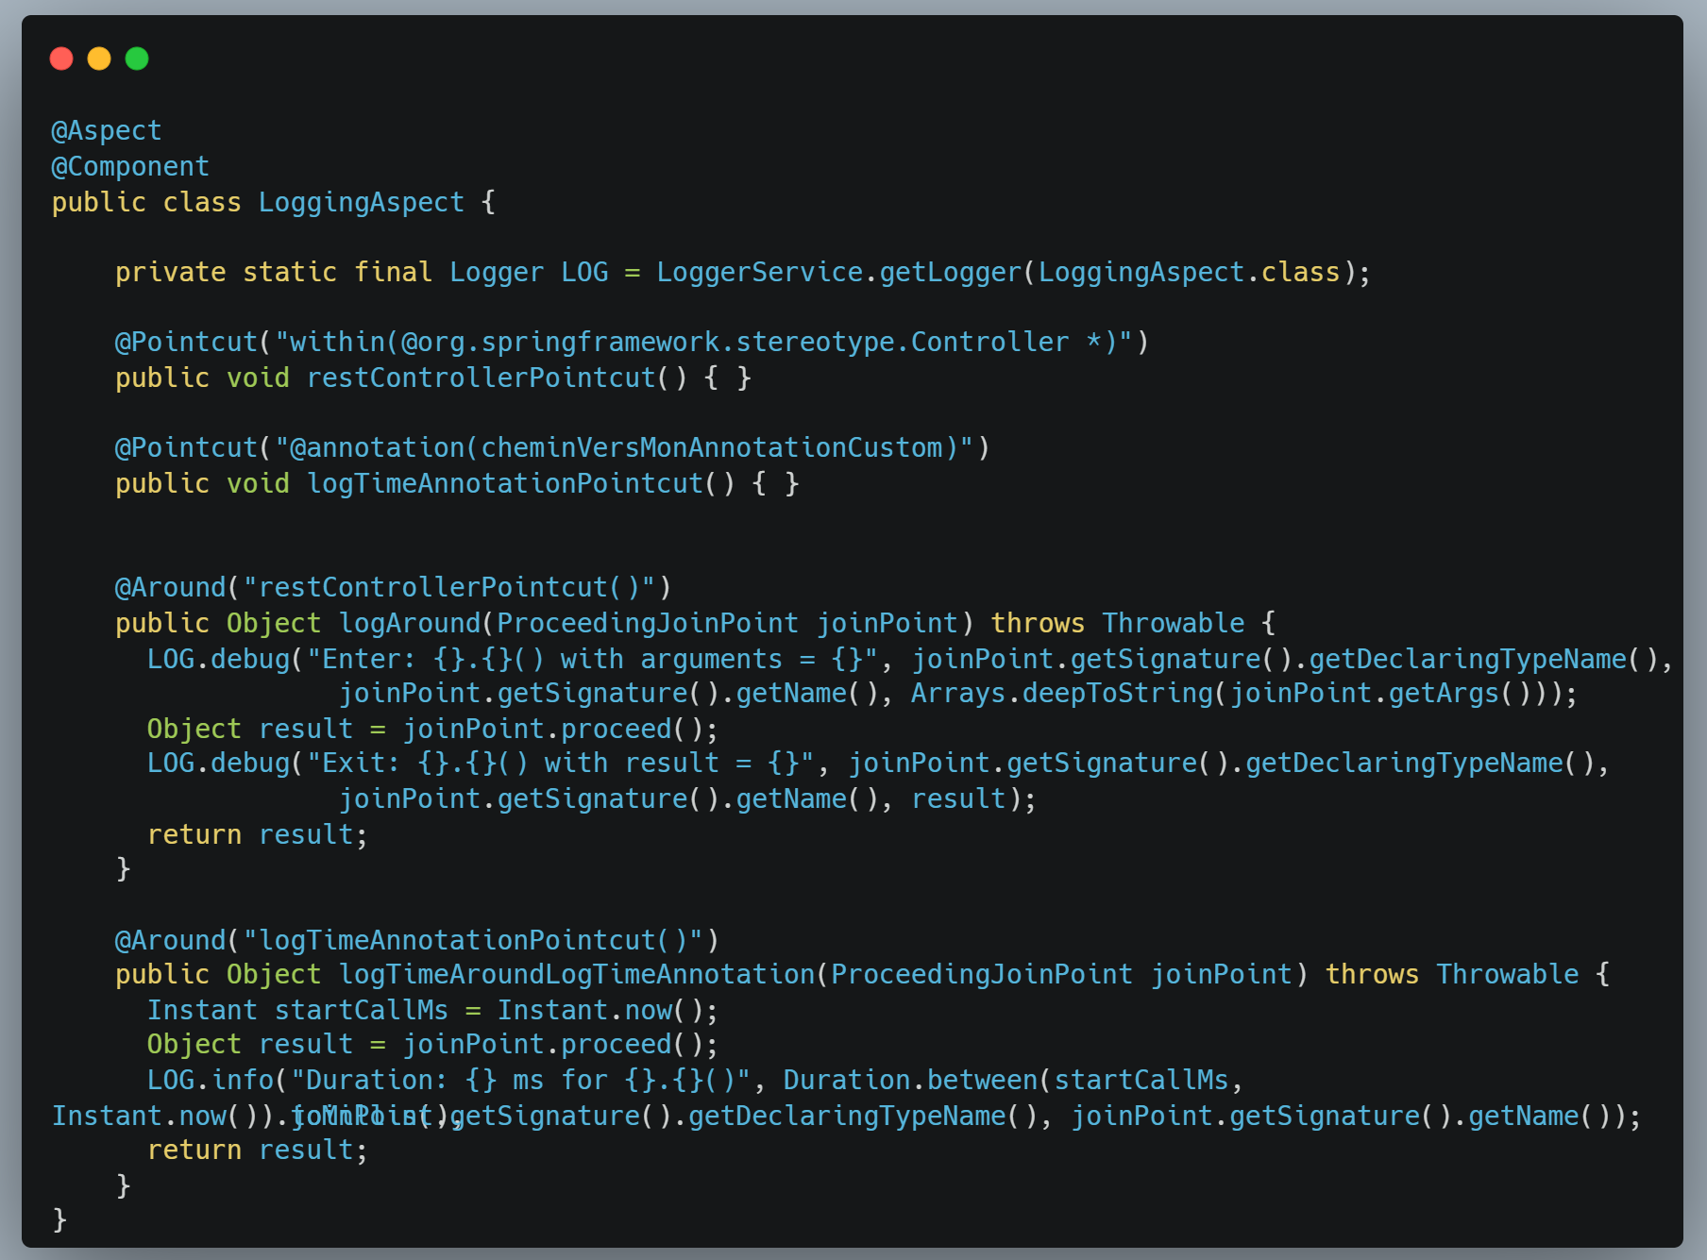
Pointcut du controller
Pointcut annotation custom
EXEMPLE PAR DU CODE JAVA
Permet de logger entrée avec params + sortie avec résultat
Permet de logger le temps que la méthode prend

Slide 10

DEMO TIME
1
Générer un projet Java Spring Boot
+ Opération HTTP GET
2
Faire un appel puis regarder la console
3
Rajouter l’aspect logger
4
Faire un appel puis regarder la console

Slide 11
Avantages / Limites
Avantages :
Modularité : Séparation des préoccupations métier
Réutilisation : Non duplication du code pour certains appels : non redondance
Cohérence : Permet de garantir la cohérence du code an appliquant les mêmes aspects à plusieurs endroits
Inconvénients :
Performance : L’ajout d’aspects peut avoir un impacte non négligeable niveau performance (insertion BDD, algorithme etc)
Complexité : Potentiel augmentation de la complexité du code, car des processus sont déportées hors des méthodes
Implémentation non standardisée des aspects suivant la technologie utilisée

Slide 12
Annexe
Intro to AspectJ : https://www.baeldung.com/aspectj
Intro Spring AOP : https://gayerie.dev/docs/spring/spring/aop.html
Jmdoudoux : https://www.jmdoudoux.fr/java/dej/chap-aop.htm

Slide 13

GET THE FUTURE YOU WANT
capgemini.com
Notes:
Rappeler ou trouver la démo + le code associé

Slide 14
About Capgemini
Capgemini is a global leader in partnering with companies to transform and manage their business by harnessing the power of technology. The Group is guided everyday by its purpose of unleashing human energy through technology for an inclusive and sustainable future. It is a responsible and diverse organization of over 325,000 team members more than 50 countries. With its strong 55-year heritage and deep industry expertise, Capgemini is trusted by its clients to address the entire breadth of their business needs, from strategy and design to operations, fueled by the fast evolving and innovative world of cloud, data, AI, connectivity, software, digital engineering and platforms. The Group reported in 2021 global revenues of €18 billion.
Get The Future You Want | www.capgemini.com

